Slide 1
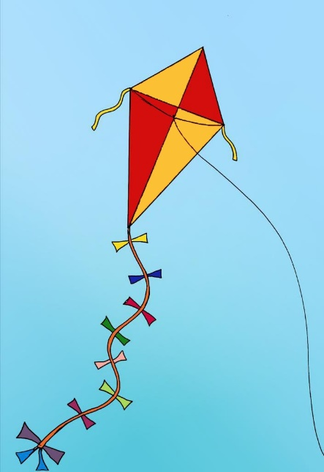
الْحَلْقَةُ الْأُولى/ اللُّغَةُ الْعَرَبيّةُ الصَّفُّ الثّاني الْابْتِدائِــــــيُّ / الْفَصْلُ الدِّراسِيُّ الأوَّلُ
وَحْدَةُ: (تَنْظيمُ أَوْقاتِ الْفَراغِ) الدَّرْسُ الثّامِنُ: الطّائِرَةُ الْوَرَقِيَّةُ
التَّدريباتُ (أُحلِّلُ وأُركِّبُ وأَتَدَرَّبُ)
وزارة التربية والتعليم –الفصل الدراسي الأول 2021-2022

Slide 2
1- أُحَلِّلُ الْكَلِماتِ إِلى مَقاطِعِها كَما في الْـمِثالِ:
ـــصُ
ـــقُصْـــ
يَــــــ
يَقُصُّ
حٌ
ـبَا
سَبْـ
......
......
......
سَبّاحٌ
ـعٌ
ـبَـ
ـرَبْـ
مُـ
......
......
......
......
مُـــرَبَّـــعٌ
ـهُمْ
بُـ
رِ
ـدَرْ
يُـ
......
......
......
......
......
يُدَرِّبُـهُمْ
وزارة التربية والتعليم –الفصل الدراسي الأول 2021-2022

Slide 3
2- أَقْرَأُ الْجُمْلَةَ الْآتِيَةَ، وَأَضَعُ دائِرَةً حَوْلَ الْكَلِمَةِ الَّتي تَحْتَوي تَضْعيفًا، ثُمَّ أُكْمِلُ
الْجَدْوَلَ كَما في الْمِثالِ:
اشْتَرى فَوّازٌ دَرّاجَةً هَوائِيَّةً كَيْ يَتَدَرّبَ عَلَيْها.
تَحْليلُ الْكَلِمَةِ | الْكَلِمَةُ
 | فَوّازٌ
ـزٌ
ـوا
فَوْ
.......
.......
.......
.......
ـةً
جَـ
رَا
دَرْ
..........................
دَرّاجَةً
.......
.......
.......
.......
.......
..........................
ـةً
ـيَـ
ئِيْـ
ـوا
هَـ
هَوائِيَّةً
.......
.......
.......
يَـ
.......
رَ
ـتَـ
.......
..........................
بَ
ـدَرْ
يَتَدَرّبَ
وزارة التربية والتعليم –الفصل الدراسي الأول 2021-2022

Slide 4
3- أَجْمَعُ الْحُروفَ عَمودِيًّا وَأُفُقِيًّا لِأَحْصُلَ عَلى الْكَلِماتِ الْآتِيَةِ كَما في الْـمِثالِ:
قَلَمٌ - ظِلٌّ - أَوْراقٌ - يُطَأْطِئُ – عَظْمٌ - بَطَّةٌ - طَلالٌ
قَلَمٌ - ظِلٌّ - أَوْراقٌ - يُطَأْطِئُ – عَظْمٌ - بَطَّةٌ - طَلالٌ
ي | ط | ل | ا | ل
ط | ا | ب | طّ | ة
أ | و | ر | ا | ق
ط | ل | ط | ظ | ل
ئ | ة | ع | ظ | م
وزارة التربية والتعليم –الفصل الدراسي الأول 2021-2022

Slide 5
4- أ- أُكَوِّنُ كَلِماتٍ مُسْتَعينًا بِأَلْوانِ الْبِطاقاتِ:
فَـــــــ | تَــــــــــــ | ـــــــــحَــــ | حَـــــــ | ــــوَّ | ــــفَّـــــــــ | ــــــــــدٌ | ةٍ
مُــــــــ | ـــــــــصَــــــ | ــــفَــــــ | ــــــــمَّــــــ | ــــــــرا | قَ | رَ | ــــــــقَ
.
.
مُحَمَّدٌ
تَفَوَّقَ
حَرارَةٍ
.
فَصَفّقَ
.
ب- أُكْمِلُ الْجُمْلَة بِالْكَلِماتِ الَّتي حَصَلْتُ عَلَيْها:
.
في السِّباقِ،
تَفَوَّقَ
فَصَفّقَ
مُحَمَّدٌ
.
.
.
ـحَرارَةٍ.
لَهُ أَصْدِقائِهِ بِـ
وزارة التربية والتعليم –الفصل الدراسي الأول 2021-2022

Slide 6
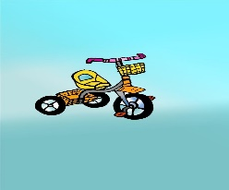
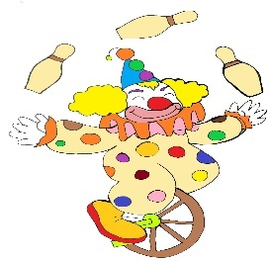
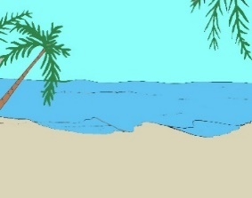
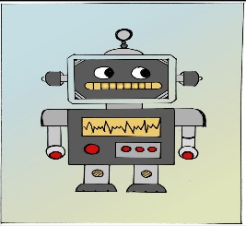
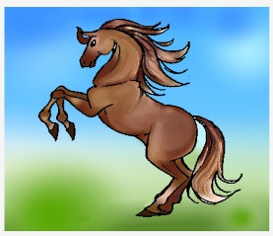
رَابِعًا: أَتَدَرَّبُ.
1- أُكْمِلُ الْجُمْلَةَ بِـ (هَذا) أَوْ (هَذِهِ) كَما في الْمِثالِ:
الْـمِثالُ: هَذِهِ دَرّاجَةٌ صَغيرَةُ .
هَذا مُهَرِّجٌ مُضْحِكٌ.
شاطِئٌ نَظيفٌ.
........
هَذا
........
لُعْبَةٌ مُسَلِّيَةٌ.
هَذِهِ
حِصانٌ عَرَبيٌّ أَصيلٌ.
.......
هَذا
وزارة التربية والتعليم –الفصل الدراسي الأول 2021-2022

Slide 7
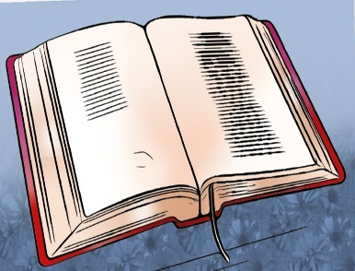
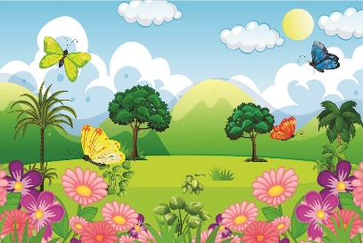
2- أُرَتِّبُ الْكَلِماتِ؛ لِأُكَوِّنَ جُمْلَةً كَما في الْمِثالِ:
هَذِهِ
وَرَقِيَّةٌ
طائِرَةٌ
هَذِهِ طائِرَةٌ وَرَقِيَّةٌ.
مُفيدٌ
هَذا
كِتابٌ
.................................................................
هَذا كِتابٌ مُفيدٌ.
حَديقَةٌ
جَميلَةٌ
هَذِهِ
.................................................................
هَذِهِ حَديقَةٌ جَميلَةٌ.
وزارة التربية والتعليم –الفصل الدراسي الأول 2021-2022

Slide 8
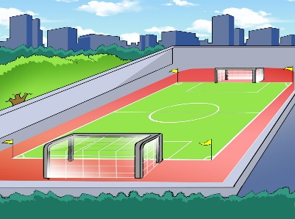
2- أُرَتِّبُ الْكَلِماتِ؛ لِأُكَوِّنَ جُمْلَةً كَما في الْمِثالِ:
واسِعٌ
هَذا
مَلْعَبٌ
.................................................................
هَذا ملْعَبٌ واسِعٌ
وزارة التربية والتعليم –الفصل الدراسي الأول 2021-2022

Slide 9
3- أَصِلُ كُلَّ عُنْصُرٍ بِما يُناسِبُهُ، ثُمَّ أَكْتُبُ الْجُمَلَ كَما في الْمِثالِ:
ذَكِيّةٌ خَضْراءُ نشيطٌ
فلاّحٌ
طالِبَةٌ شارعٌ
تُفّاحَةٌ
واسِعٌ
هَذا
هَذِهِ
هَذا فَلاّحٌ نَشيطٌ.
.................................................................
هَذِهِ طالِبَةٌ ذَكِيّةٌ.
.................................................................
هَذا شارعٌ واسِعٌ.
.................................................................
هَذِهِ تُفّاحَةٌ خَضْراءُ.
وزارة التربية والتعليم –الفصل الدراسي الأول 2021-2022

Slide 10
4- أَخْتارُ مِنَ الْكَلِماتِ الْآتِيَةِ ما يُناسِبُ؛ لِأُكَوِّنَ جُمْلَةً مُفيدَةً:
رائِعَةٌ - مُدَرِّبٌ - فِكْرَةٌ - مُمْتازٌ - هَذِهِ
........................................................................................
رائِعَةٌ.
فِكْرَةٌ
هَذِهِ
وزارة التربية والتعليم –الفصل الدراسي الأول 2021-2022

Slide 11
انْتَهى الدَّرْسُ
وزارة التربية والتعليم –الفصل الدراسي الأول 2021-2022

